Slide 1

החול מחו"ל..דווקא ישראלי!

Slide 2
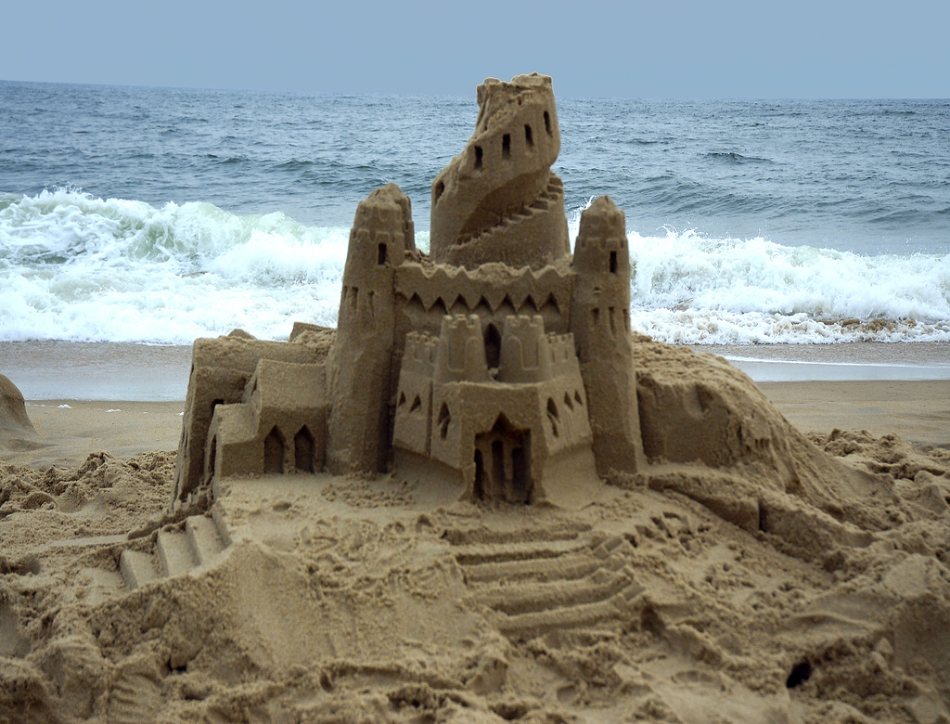
סיפורו של טל

Slide 3
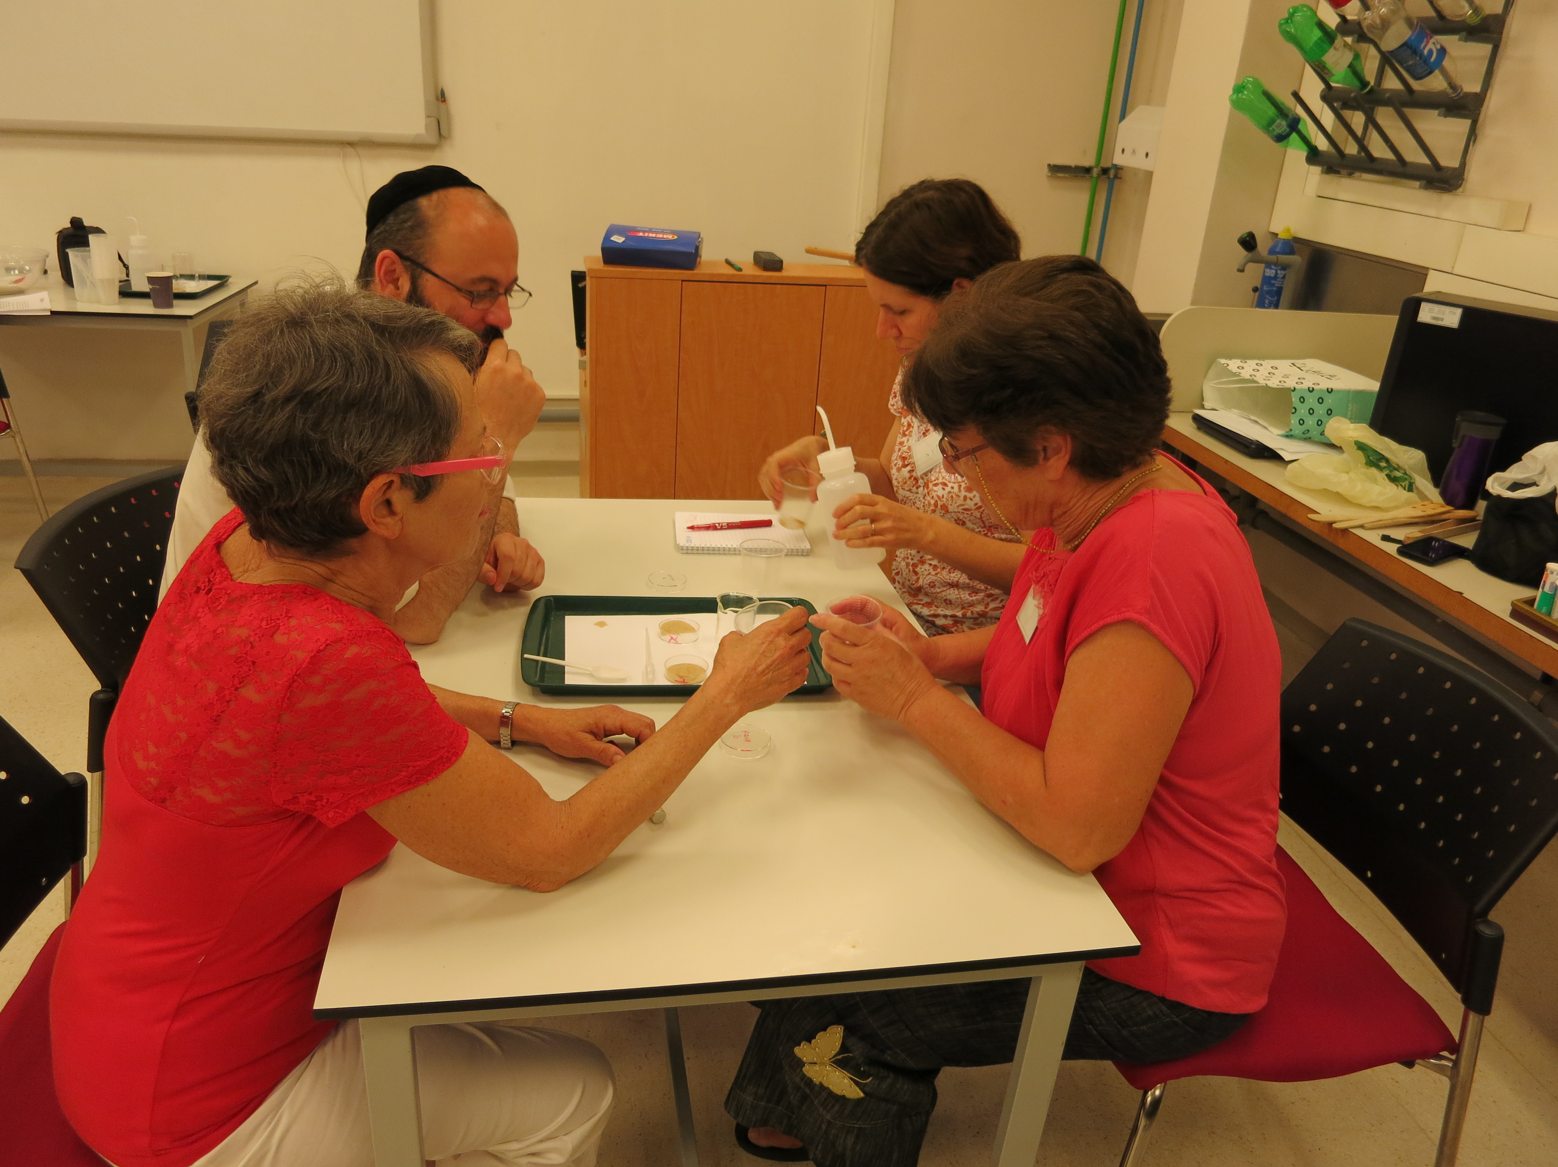
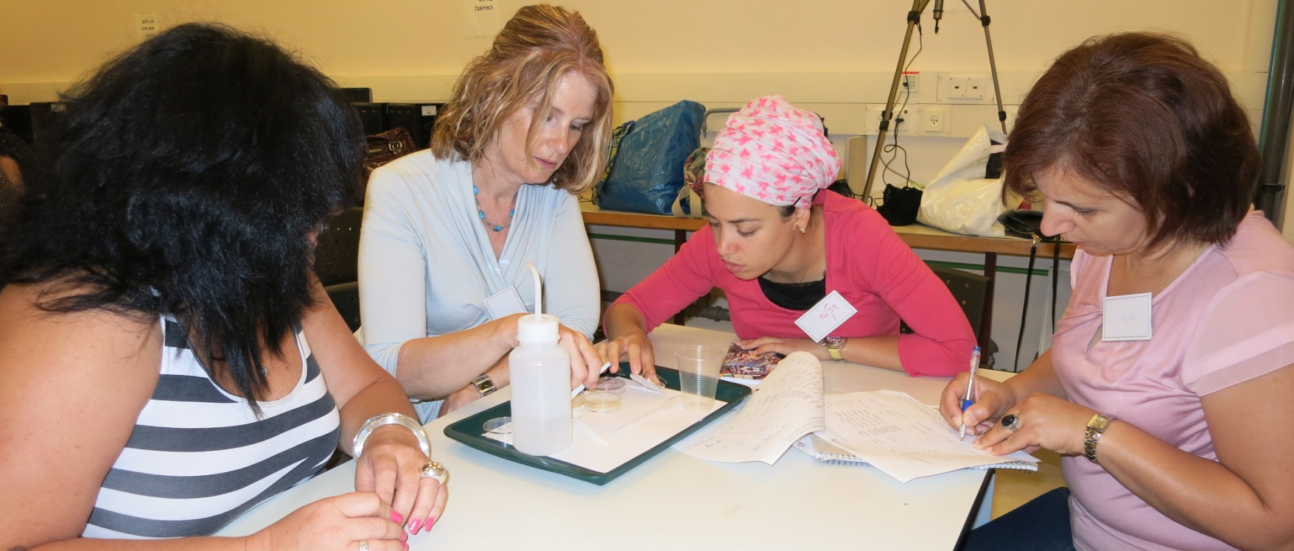
השרנו את החול בנוזלים שונים
שמן
סבון
אצטון
כוהל

Slide 4
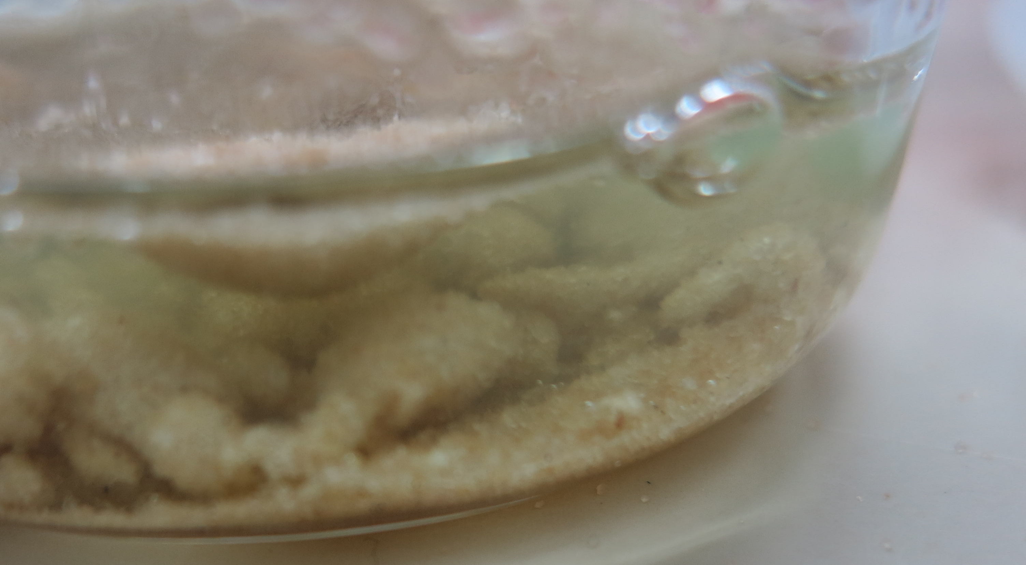
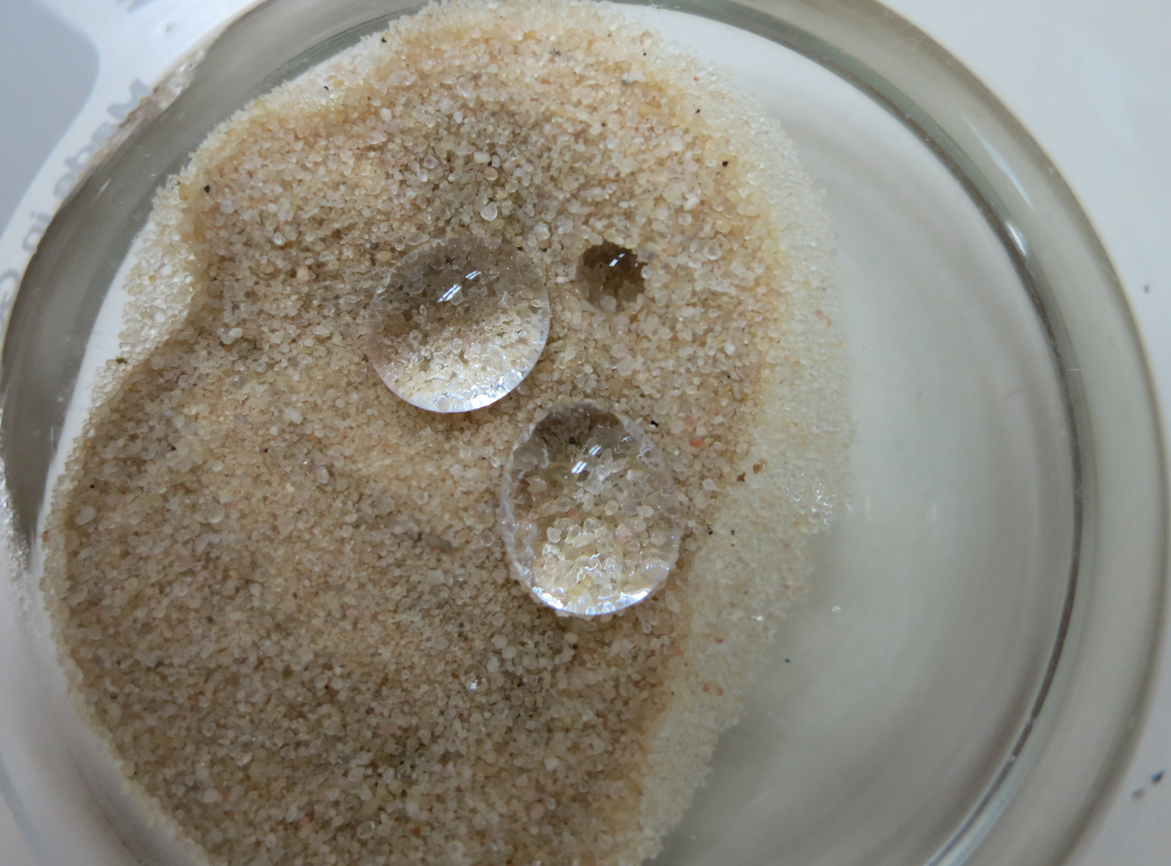
כיצד משפיע סוג הנוזל על "כוח האחיזה" של החול?
בדקנו כיצד החול מתנהג בכל תמיסה
סוג הנוזל (10 מ"ל) | תצפיות | תצפיות קשורות לנוזל
תמיסת סבון | נוצרו "גבשושיות" החול נרטב אחרי ערבוב עם כפית יש בועות על פני הנוזל | יש עכירות
אצטון | החול נרטב | יש עכירות
שמן | החול נרטב בהדרגה | השמן צלול
כוהל 96% | החול נרטב | יש עכירות
מים | המים והחול לא מתערבבים ניכר גבול ברור בין המים לחול החול יבש | המים צלולים
Notes:
הוספנו נפח שווה של נוזלים שונים ורשמנו תצפיות

Slide 5
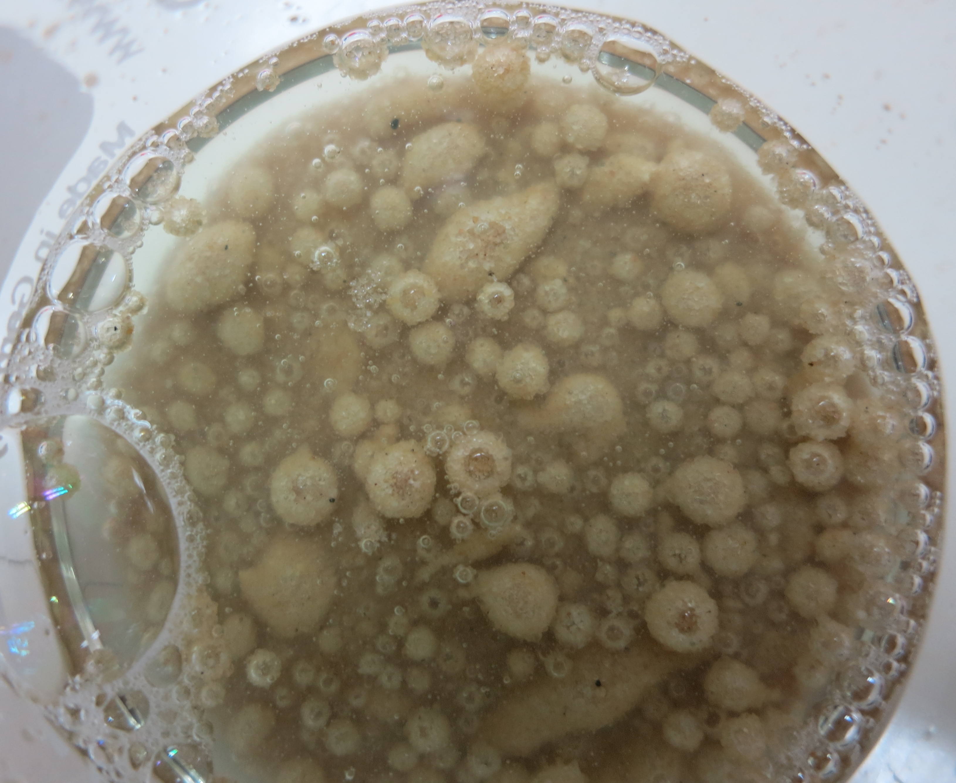
כיצד משפיע סוג הנוזל על "כוח האחיזה" של החול?
חול עם מי סבון
Notes:
הוספנו נפח שווה של נוזלים שונים ורשמנו תצפיות

Slide 6
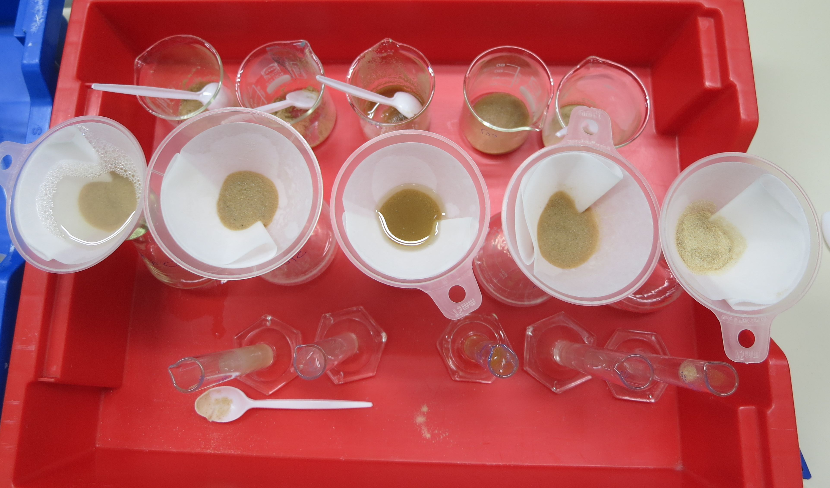
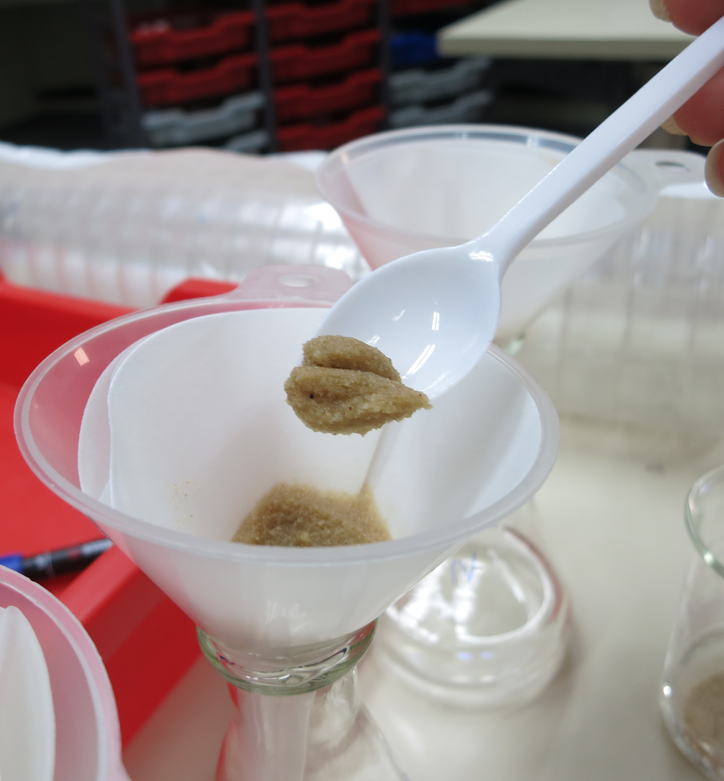
כיצד משפיע סוג הנוזל על "כוח האחיזה" של החול?
סיננו את התמיסה שטפנו וייבשנו את החול.
Notes:
א. ב. סיננו את התמיסה שטפנו וייבשנו את החול. לאחר מכן בדקנו האם החול שינה את תכונותיו מבחינת התרטבותו במים.

Slide 7
כיצד משפיע סוג הנוזל על "כוח האחיזה" של החול?
סוג הנוזל (10 מ"ל) | תצפיות לאחר סינון ויבוש
תמיסת סבון | החול נרטב במים יש קצת קצף
אצטון | לא נרטב גם לאחר ערבוב
שמן | החול רטוב עם שמן אין כתמי שמן על המים
כוהל 96% | לא נרטב גם לאחר ערבוב
מים | לא נרטב גם לאחר ערבוב
רק החול שהושרה בסבון שינה את תכונותיו וגם לאחר הייבוש וההרטבה החוזרת ספח\ספג(?) מים וניתן היה לבנות ממנו ארמון חול.
Notes:
א. ב. סיננו את התמיסה וייבשנו את החול. לאחר מכן בדקנו האם החול שינה את תכונותיו מבחינת התרטבותו במים. רק החול שהושרה בסבון שינה את תכונותיו וגם לאחר הייבוש וההרטבה החוזרת ספג מים וניתן היה לבנות ממנו ארמון חול.

Slide 8
כיצד משפיע סוג הנוזל על "כוח האחיזה" של החול?
גרסה ב- שפיה במקום סינון
סוג הנוזל (10 מ"ל) | נפח לאחר השפיה (מ"ל) | לאחר שפייה ויבוש
תמיסת סבון | 7.8 | החול נרטב במים יש קצת קצף
אצטון | 7 | לא נרטב גם לאחר ערבוב
שמן | 7.8 | החול ספוג בשמן ולא התייבש אין כתמי שמן על המים
כוהל 96% | 8 | לא נרטב גם לאחר ערבוב
מים | 10 | לא נרטב גם לאחר ערבוב
רק החול שהושרה בסבון שינה את תכונותיו וגם לאחר הייבוש וההרטבה החוזרת ספח\ספג(?) מים וניתן היה לבנות ממנו ארמון חול.
Notes:
במקביל בצענו את אותו ניסוי אך במקום לסנן ערבבנו ואז שפינו לתוך משורה ומדדנו את נפח הנוזל לאחר השפיה.
השארנו את הכוסות לאחר השפיה ליבוש

Slide 9
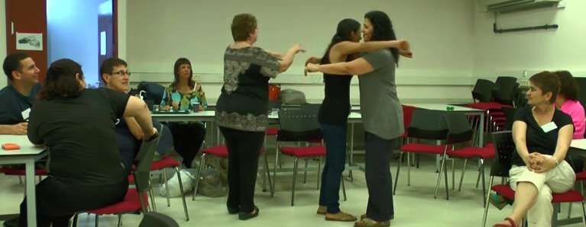
הידרופובי או הידרופילי?
Notes:
המורים הציגו את השימוש של החול בניקיון של דלק שנשפך על מים.

Slide 10
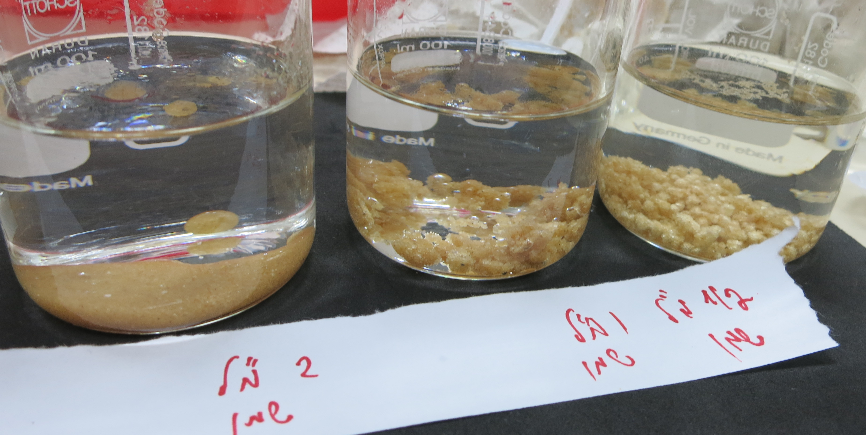
כיצד משפיע נפח השמן על יעילות הספיח(ג)ה של החול?
Notes:
לכל כוס הכנסנו כמות שווה של מים. כמויות שונות של שמן הוספו לכוסות השונות . לאחר מכן הוספנו לכל כוס כפית חול וערבבנו. ניתן לראות שינוי בכמות טיפות השמן שנשארו ולא נספגו בחול. ב1 מ"ל שמן כמעט לא נשאר שמן חופשי. כמות טיפות השמן החופשי עולה ככל שהיה בהתחלה יותר שמן. מכאן יכולת הספיגה של החול מוגבלת.

Slide 11
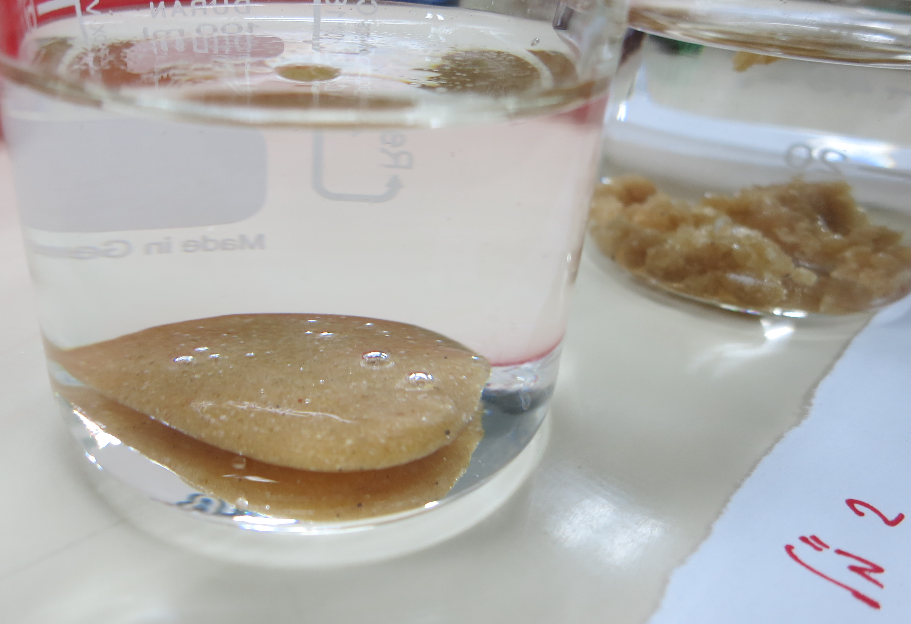
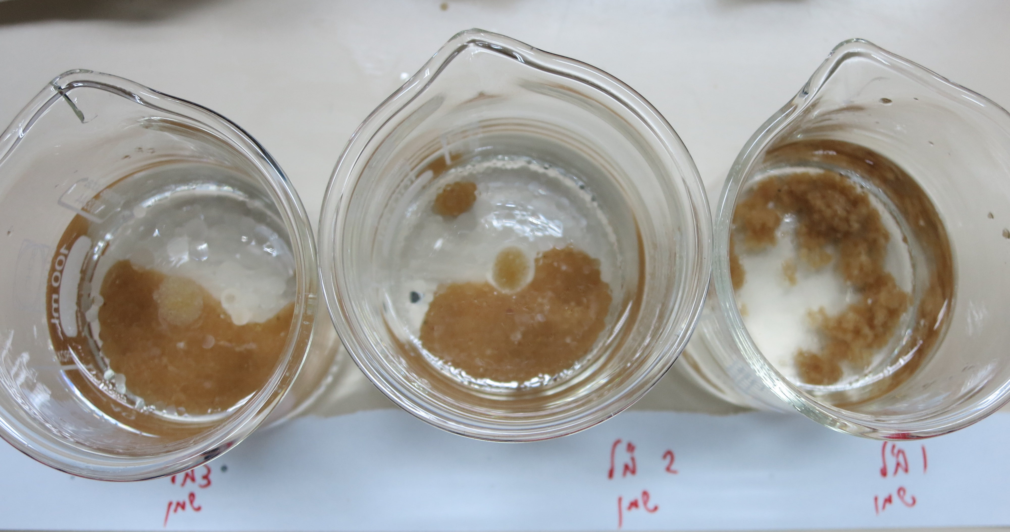
כיצד משפיע נפח השמן על יעילות הספיח(ג)ה של החול?
Notes:
בצענו את אותו ניסוי עם מ"ל ו2 מ"ל שמן אך הפעם פיזרנו בהדרגה את החול על פני השמן, מרהיב ביופיו.
נפלו טיפות חול רטוב בשמן כמו מנורת לאבה וראו איך החול נרטב וסופג את השמן בהדרגה. לא נראו טיפות שמן.
לאחר ערבוב התקבלה תמונה דומה לתמונה בניסוי הראשון

Slide 12
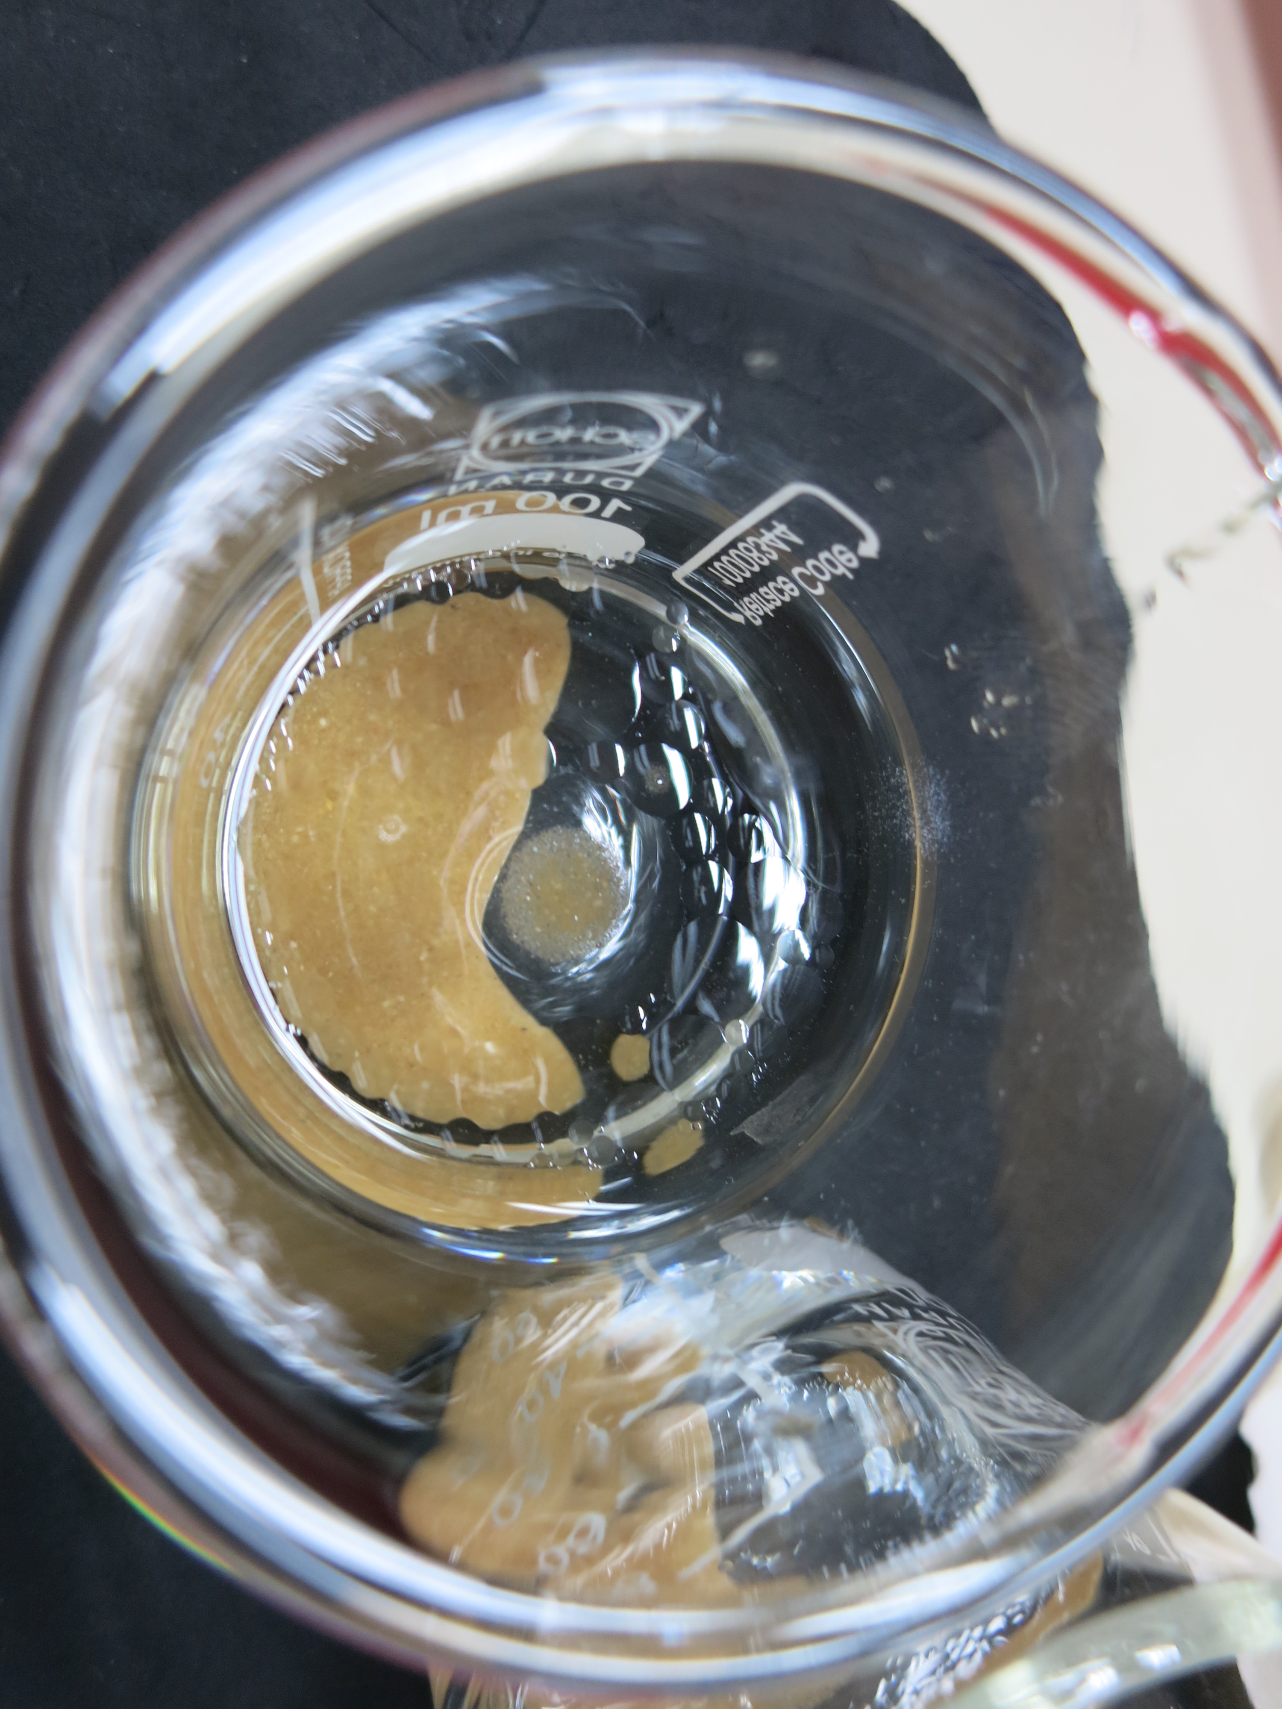
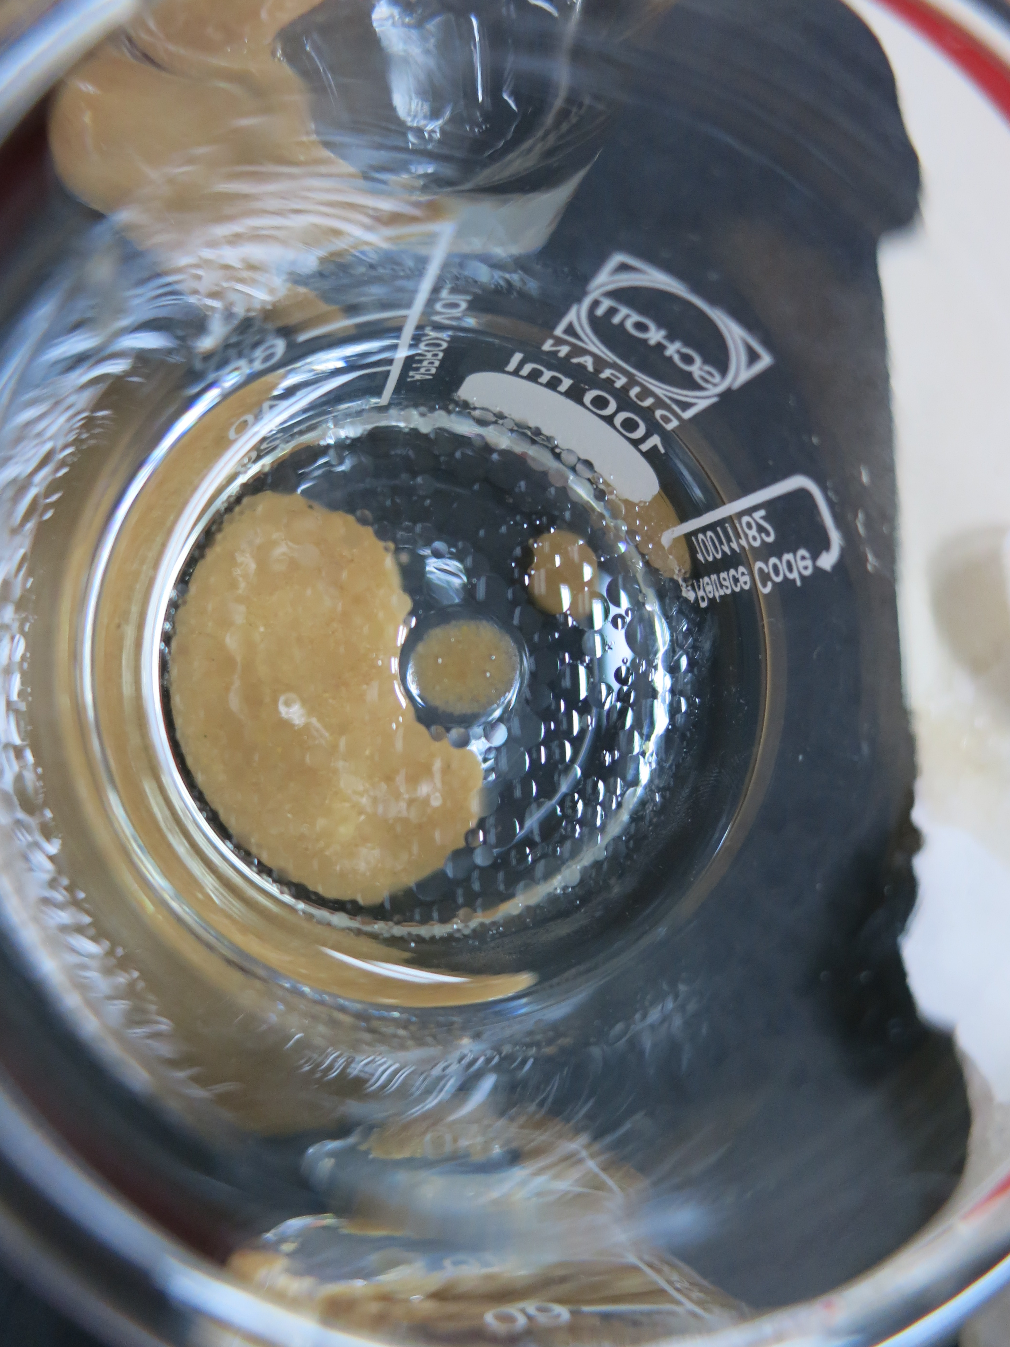
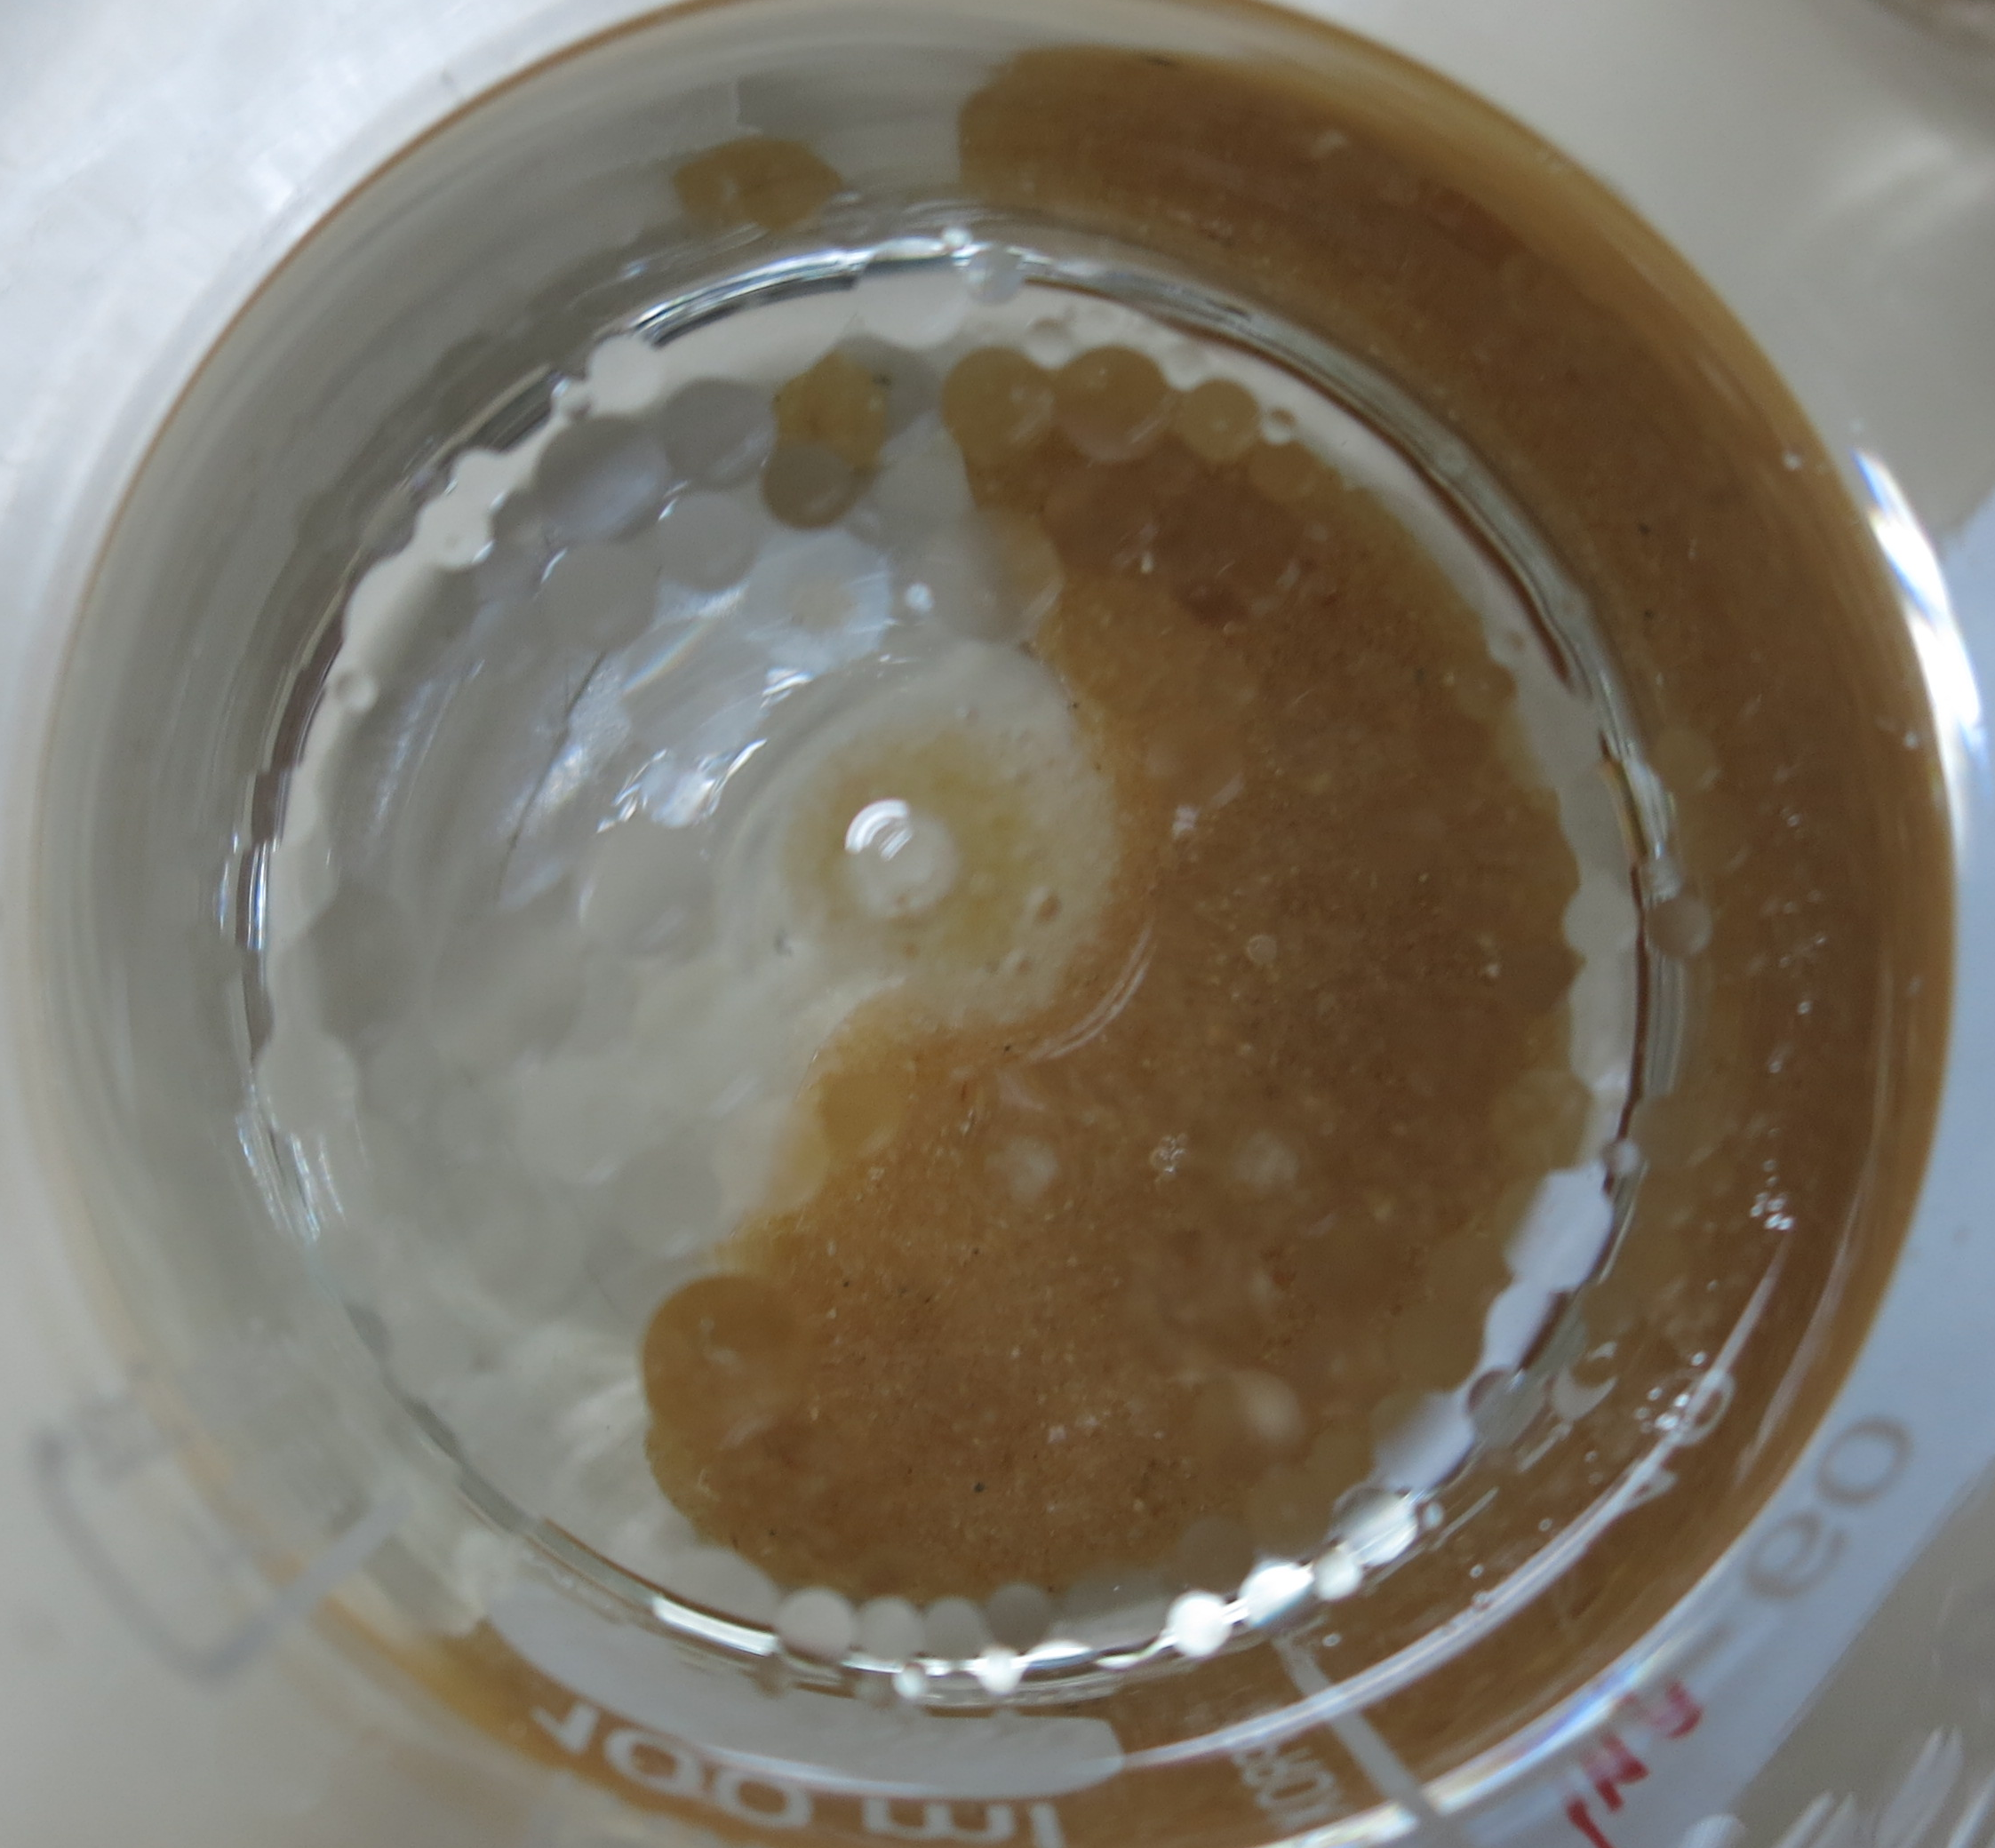
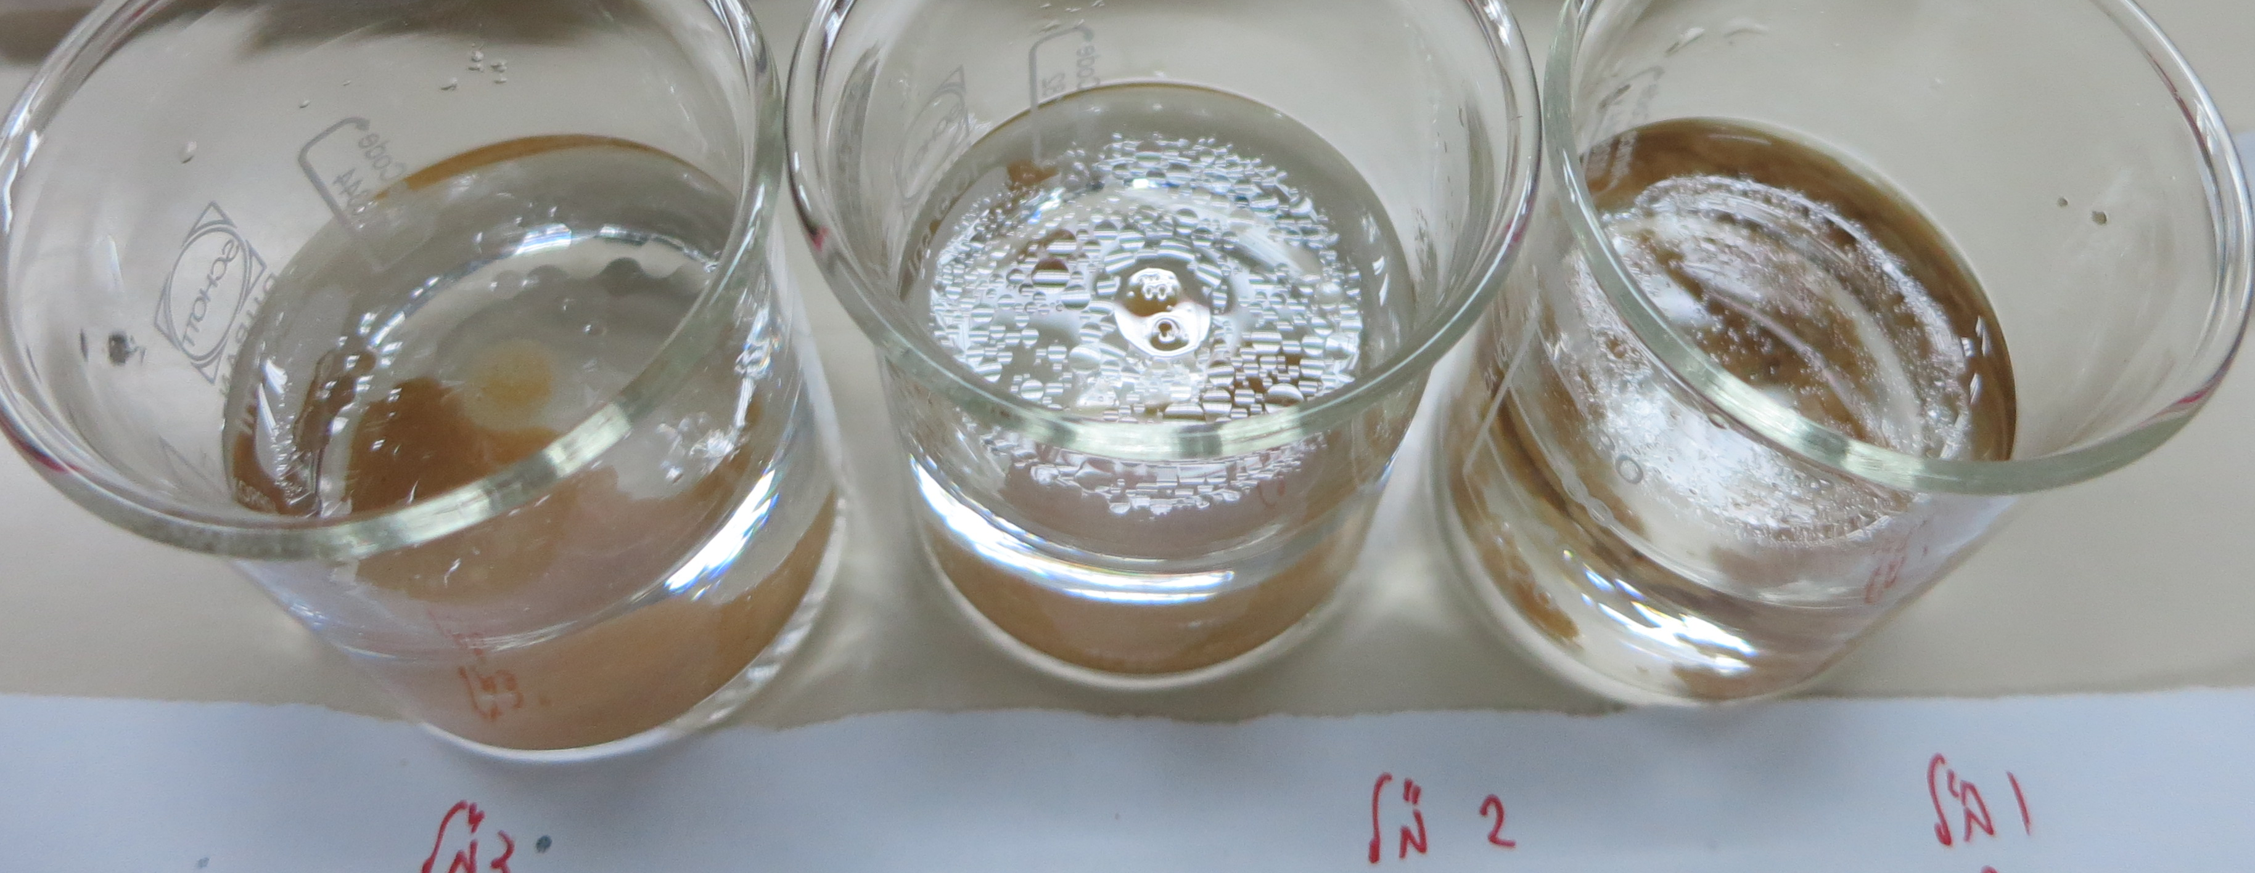
כיצד משפיע נפח השמן על יעילות הספיח(ג)ה של החול?
Notes:
בצענו את אותו ניסוי עם מ"ל ו2 מ"ל שמן אך הפעם פיזרנו בהדרגה את החול על פני השמן, מרהיב ביופיו.
נפלו טיפות חול רטוב בשמן כמו מנורת לאבה וראו איך החול נרטב וסופג את השמן בהדרגה. לא נראו טיפות שמן.
לאחר ערבוב התקבלה תמונה דומה לתמונה בניסוי הראשון

Slide 13
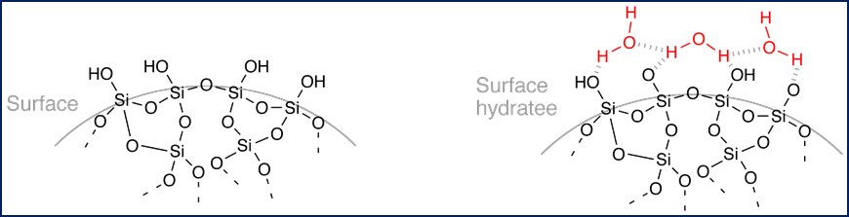
חול רגיל
חול הינו צורן חמצני SiO_{2(s)} . באיור הבא ניתן לראות מדוע חול רגיל נרטב במים.
חול רגיל נרטב ע"י מים כי בשטח הפנים של הסיליקה יש קשרי OH שיכולים להיות באינטראקציות עם המים.

Slide 14
חול "יבש" ישראלי
חול "יבש", הינו חול אשר מצופה בחומר הידרופובי. גרגרי החול הללו נמשכים זה לזה על ידי קשרי ואן דר ואלס ולא מאפשרים כניסת מים בין גרגרי החול (בדומה להצמדה הידרופובית בחלבונים). כאשר מוצאים את החול מהמים הוא נשאר יבש לחלוטין.
החול ה"יבש" שמיוצר בארץ מחקה תופעות טבע הידרופוביות כמו עלי צמחים הידרופוביים שהמים מתגלגלים מהם מבלי להרטיב את העלה – תופעה אשר מכנים "אפקט הלוטוס", או נוצות של עופות מים אשר אינן נרטבות כאשר הציפור צוללת במים ויוצאת כמעט יבשה.
גרגרי החול מצופים בדבק הידרופובי ממשפחת האספלט. לדבק קשורים גרגרי אבקה ננומטרים. השילוב הנ"ל יוצר טקסטורה שאינה מאפשרת למים להיאחז בשטח הפנים של גרגרי החול.

Slide 15
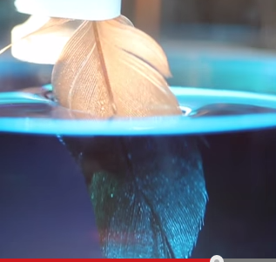
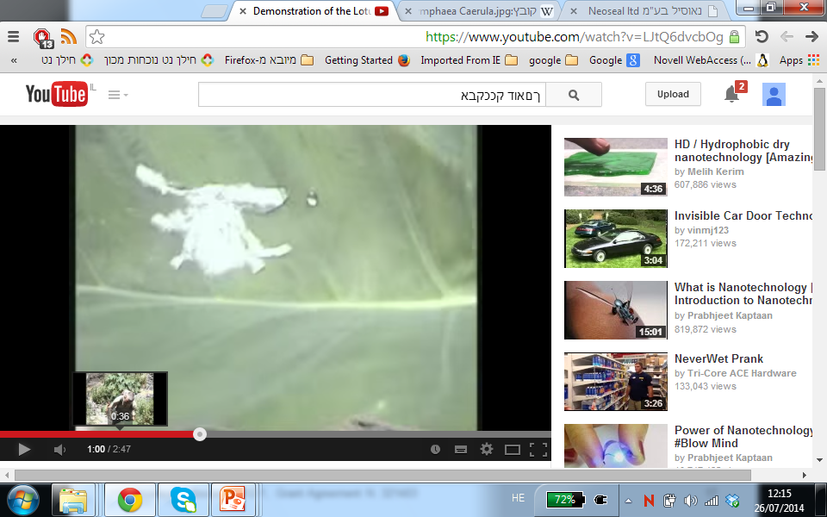
חול "יבש" ישראלי
חול הידרופובי מחו"ל
ציפוי סיליקוני קשור בקשר קובלנטי לחול.
חול הידרופובי הישראלי
ציפוי החול בדבק הידרופובי ממשפחת האספלט.
מחכה תופעות טבע הידרופוביות כמו
"אפקט הלוטוס",
או נוצות של עופות מים
Notes:
מחכה תופעות טבע הידרופוביות כמו עלי צמחים הידרופוביים שהמים מתגלגלים מהם מבלי להרטיב את העלה – תופעה אשר מכנים "אפקט הלוטוס", או נוצות של עופות מים אשר אינן נרטבות כאשר הציפור צוללת במים ויוצאת כמעט יבשה.
גרגרי החול מצופים בדבק הידרופובי ממשפחת האספלט. לדבק קשורים גרגרי אבקה ננומטרים. השילוב הנ"ל יוצר טקסטורה שאינה מאפשרת למים להיאחז בשטח הפנים של גרגרי החול.

Slide 16
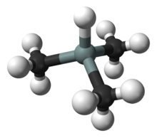
חול "יבש" תוצרת USA
הציפוי ההידרופובי נעשה ע"י קישור קוולנטי של טרי מתיל סילאן (Trimethylsilane ) אל הסיליקה.ממנו בנויים גרגרי הקול.
פעולת הציפוי יוצאת לפועל כאשר גרגרי החול נחשפים לאדיtrimethylsilanol (CH₃)₃SiOH, מתרחשת תגובת דחיסה תוך יציאת מולקולת מים.

Slide 17
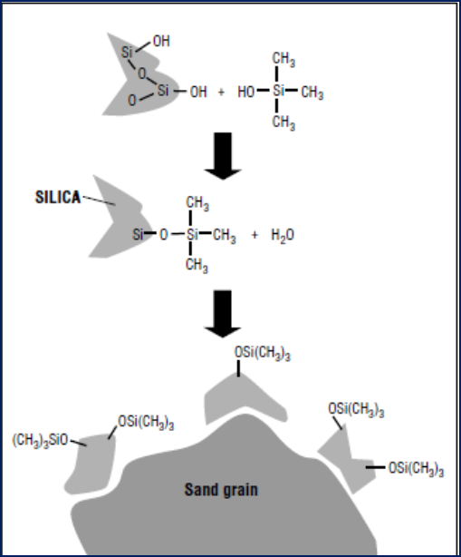
סכמה של חול יבש
האיורים מתוך:

Slide 18
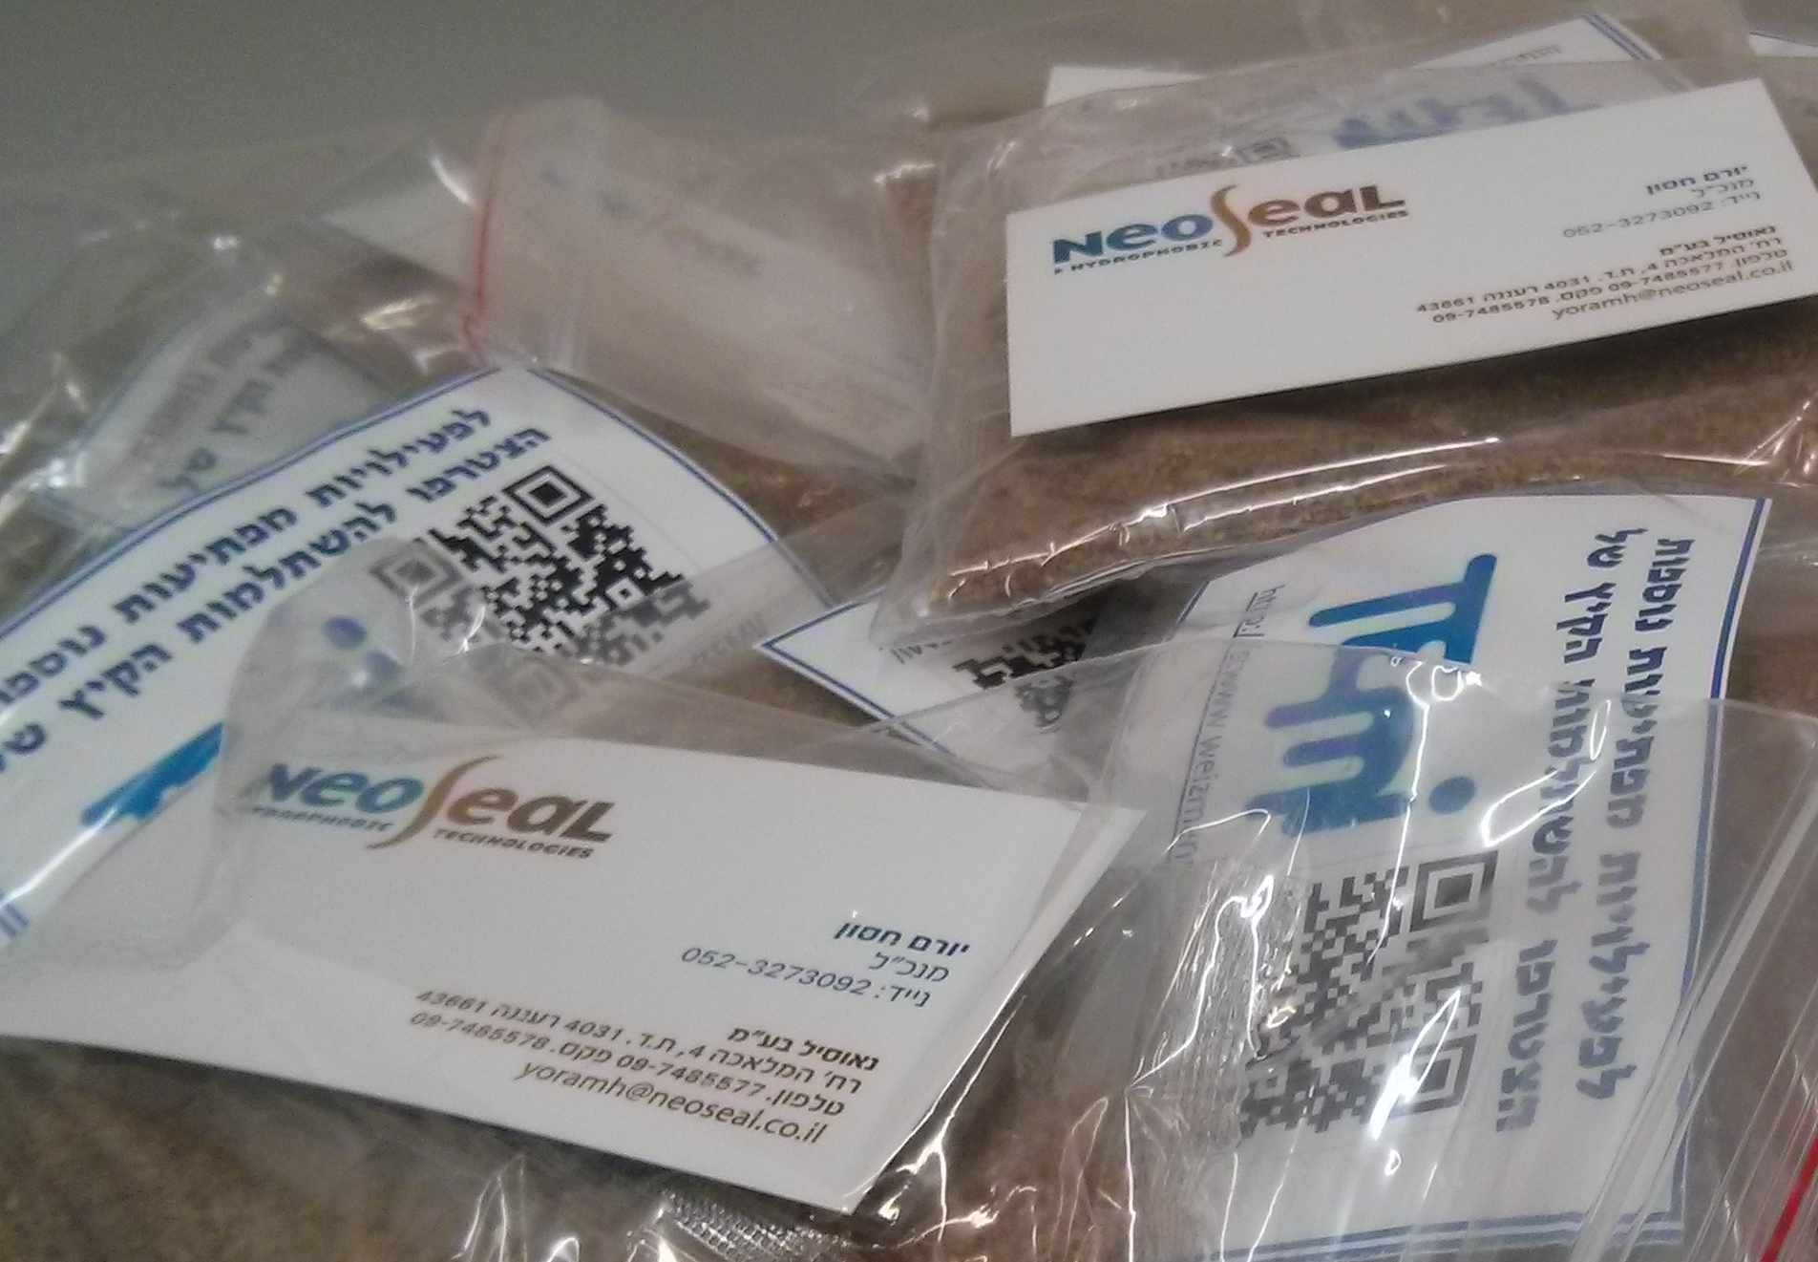
שיתוף הפעולה בפרויקט TEMI הוביל לסיפור המשך אותו יציגו המורים שהיו בב-2013-4
תודה ליורם חסון מנכ"ל
חברת sealsand
על הספקת החול היבש
(שתקבלו), המידע
ושיתוף הפעולה ההדוק

